Slide 1
Структуры и объединения
Лекция 7

Slide 2
План лекции
Понятие struct и union
Описание struct и union
Предописание, неполный тип
Анонимные struct и union
Инициализация переменных типа struct и union
Размещение в памяти
Примеры использования

Slide 3
Структуры и объединения (повтор)
Структура – это последовательно размещенная в памяти непустая последовательность именованных элементов
Типы элементов
Могут быть разными
Все кроме последнего должны быть полными
Последний может быть полным или неполным типом-массивом
Например, struct TCharBuffer { int Size; char Data[]; };
Объединение – это набор именованных значений, размещенных в памяти с перекрытием
Типы элементов
Могут быть разными
Должны быть полными

Slide 4
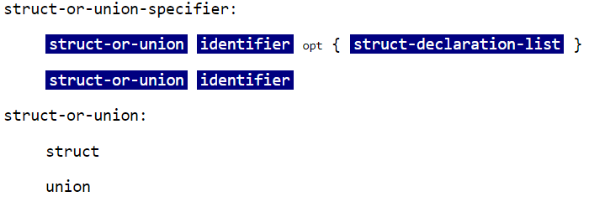
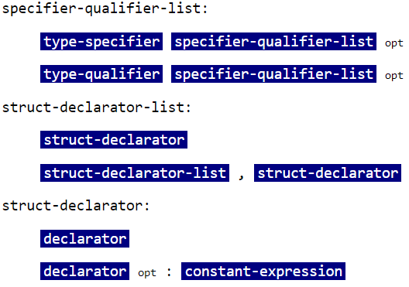
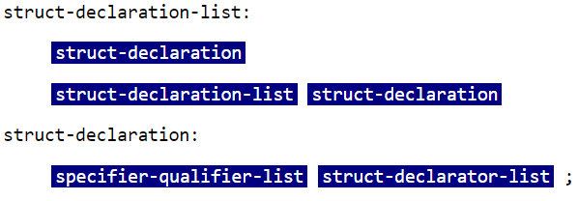
Описание struct и union

Slide 5
Описание struct и union
Спецификатор struct или union (struct-or-union-specifier) обозначает тип struct или union
Если часть { struct-declaration-list } присутствует, то этот тип неполный (см. «Типы языка С»), пока не встретится }
После } этот тип является полным
Если часть { struct-declaration-list } отсутствует, то этот тип неполный

Slide 6
Предописание struct и union
Конструкция вида struct-or-union identifier ; называется предописанием типа struct или union с тэгом identifier
Предописаний с одним и тем же тэгом может быть несколько
Тип остается неполным до тех пор, пока компилятор не встретит его описание, содержащее часть { struct-declaration-list }
Такое описание должно быть только одно

Slide 7
Анонимные типы struct и union
Конструкция вида struct-or-union { struct-declaration-list } обозначает анонимный тип struct или union
struct {int x, y;} point; // point имеет анонимный тип struct
Анонимный тип struct (соотв. union) не может быть преобразован ни к какому другому типу struct (соотв. union)
В том числе анонимному

Slide 8
Примеры использования анонимных struct
struct { int X, Y; } p, q; p = q; // OK
typedef struct { int X, Y; } TPoint; TPoint p; TPoint q; p = q; // ОК
struct { int X, Y; } p; struct { int X, Y; } q; p = q; // ошибка, т.к. p и q имеют разные типы

Slide 9
Инициализация struct
Описание переменных типа структура может задавать начальные значения полей структуры
С89 struct S { T1 E1; … TN EN; } V = { И1, …, ИК };
если K > N, то ошибка компиляции
И1 – инициализатор поля Е1 и т.д.
Память, отведённая под значения полей после поля EK, заполняется байтом 0
С99 и С11 struct S { T1 E1; … TN EN; } V = { .E1 = И1, …, .EK = ИК };

Slide 10
Размещение структур в памяти
Адреса элементов структуры возрастают по мере объявления
Адрес структуры равен адресу первого элемента структуры
Размер структуры >= суммы размеров её элементов
Элементы и элементы элементов, имеющие встроенный тип (char, int, float и т.п.), хранятся по адресам, кратным их размеру
Для этого может использоваться дополнительное место в памяти

Slide 11
Размещение объединений в памяти
Адреса всех элементов объединения совпадают с адресом объединения
union { long long LL; double D; } hackDouble; // &hackDouble == &hackDouble.LL // &hackDouble == &hackDouble.D
Элементы и элементы элементов, имеющие встроенный тип (char, int, float и т.п.), хранятся по адресам, кратным их размеру

Slide 12
Пример использования struct
struct blue;
struct red {
int value;
struct blue* next;
};
struct blue {
char value[16];
struct red* next;
};

Slide 13
Пример oop_main.c
#include "oop_figures.h"
#include "oop_circle.h"
#include "oop_rectangle.h"
#include <stdio.h>
double CalcMaxArea(const TFigure figures[], int figureCount) {
double maxArea = 0;
int figureIdx;
for (figureIdx = 0; figureIdx < figureCount; ++figureIdx) {
const double area = figures[figureIdx].Methods.CalcArea(&figures[figureIdx]);
if (area > maxArea) {
maxArea = area;
}}
return maxArea;
}
int main() {
TFigure figures[5];
figures[0].Rectangle = MakeRectangle(/*width*/5, /*height*/3);
figures[1].Circle = MakeCircle(/*radius*/3);
figures[2].Rectangle = MakeRectangle(/*width*/2, /*height*/9);
figures[3].Circle = MakeCircle(/*radius*/7);
figures[4].Rectangle = MakeRectangle(/*width*/3, /*height*/7);
printf("Maximum area is %f\n", CalcMaxArea(figures, /*figureCount*/5));
return 0;
}

Slide 14
Пример oop_figures.h
#pragma once
typedef union TFigure TFigure;
typedef struct IFigure {
double(*CalcArea)(const TFigure *me);
double(*CalcPerimeter)(const TFigure *me);
} IFigure;
typedef struct TRectangle {
IFigure Methods;
double Width;
double Height;
} TRectangle;
typedef struct TCircle {
IFigure Methods;
double Radius;
} TCircle;
union TFigure {
IFigure Methods;
TRectangle Rectangle;
TCircle Circle;
};

Slide 15
Пример oop_circle.h и oop_circle.с
#pragma once
#include "oop_figures.h"
TCircle MakeCircle(double radius);
#include "oop_circle.h"
static double CircleCalcArea(const TFigure *me) {
return me->Circle.Radius *
me->Circle.Radius * 3.1415259;
}
static double CircleCalcPerimeter(
const TFigure *me) {
return 2 * 3.1415259 * me->Circle.Radius;
}
TCircle MakeCircle(double radius) {
TCircle circle = {
{ CircleCalcArea, CircleCalcPerimeter },
radius
};
return circle;
}

Slide 16
Пример oop_rectangle.h и oop_rectangle.с
#pragma once
#include "oop_figures.h"
TRectangle MakeRectangle(double width, double height);
#include "oop_rectangle.h"
static double RectangleCalcArea(
const TFigure *me) {
return me->Rectangle.Height *
me->Rectangle.Width;
}
static double RectangleCalcPerimeter(
const TFigure *me) {
return 2 * (me->Rectangle.Height +
me->Rectangle.Width);
}
TRectangle MakeRectangle(double width, double height) {
TRectangle rectangle = {
{ RectangleCalcArea, RectangleCalcPerimeter},
width,
height
};
return rectangle;
}

Slide 17
Заключение
Понятие struct и union
Описание struct и union
Предописание, неполный тип
Анонимные struct и union
Инициализация переменных типа struct и union
Размещение в памяти
Примеры использования

